Slide 3
يا باغي الخير أقبل و يا باغي الشر أدبر
سفيان الثوري : ما عالجت أمرا أشد علي من نفسي
الحسن البصري : ما الدابة الجموح بأحوج إلى اللجام من نفسك

Slide 4
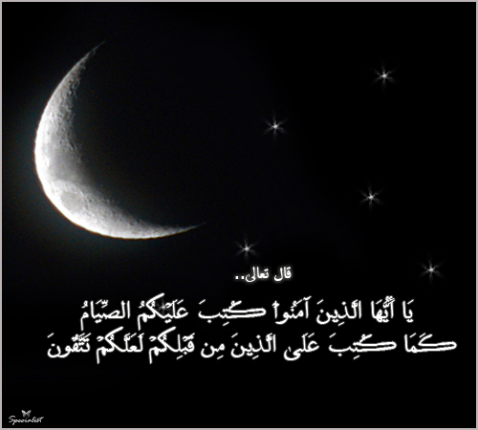

Slide 10
الصوم جُنة

